Slide 1

Восстановление размытых изображений
Алексей Алексеев, Singularis Lab
aleksey.alekseev@singularis-lab.com
IT Meetup #4'19, 3 августа 2019, Волгоград

Slide 2
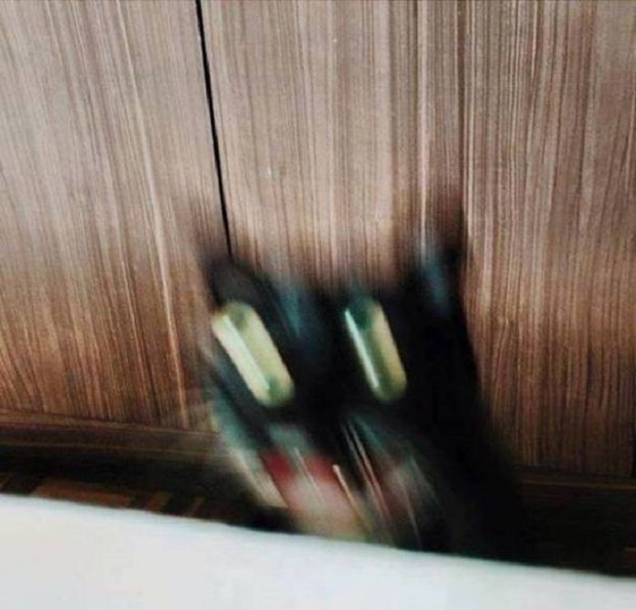
О чем вообще речь?

Slide 3
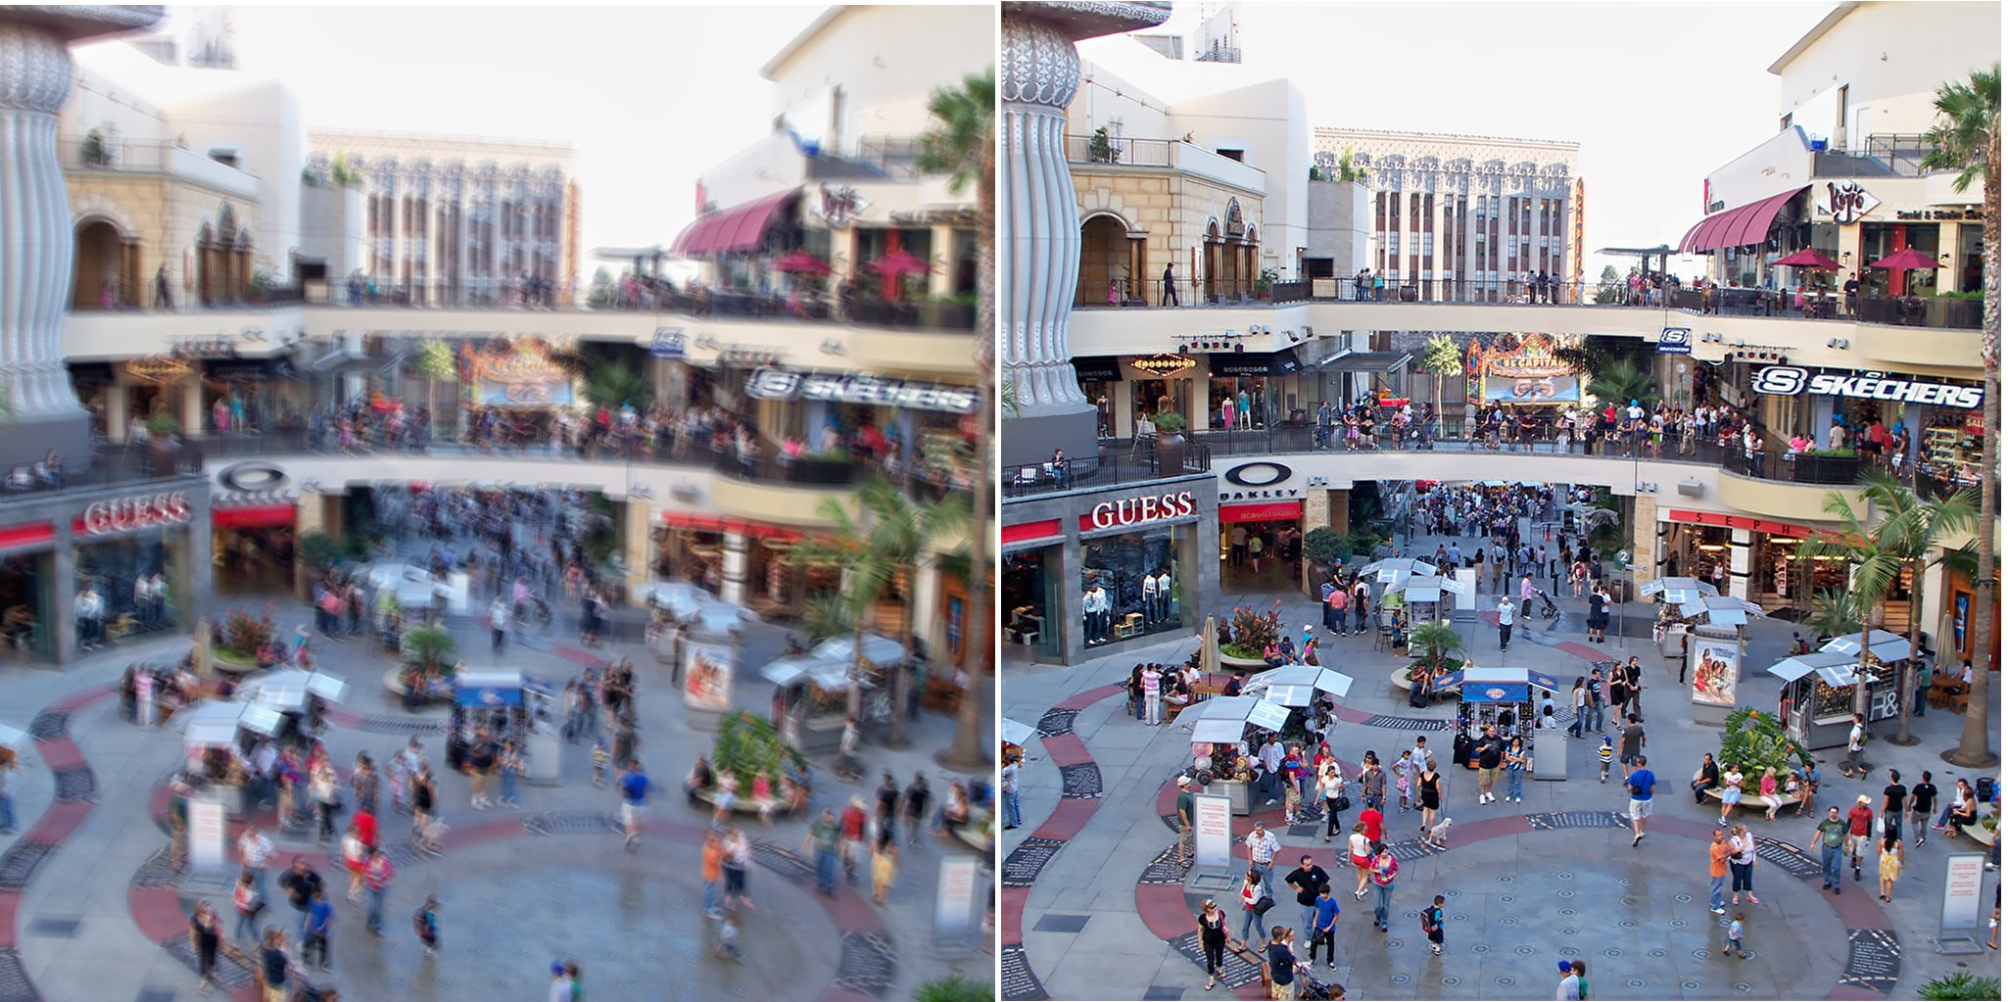
Презентация Photoshop (2011)

Slide 4
Содержание
Что такое размытое изображение?
Как они получаются?
А может сделать их четкими снова?

Slide 5
Что такое размытое изображение?
Размытые изображения – это нечеткие изображение :)
Размытие – это искажения изображения
Мы будем говорить про два типа размытия: расфокусированное и смазанное в движении.

Slide 6
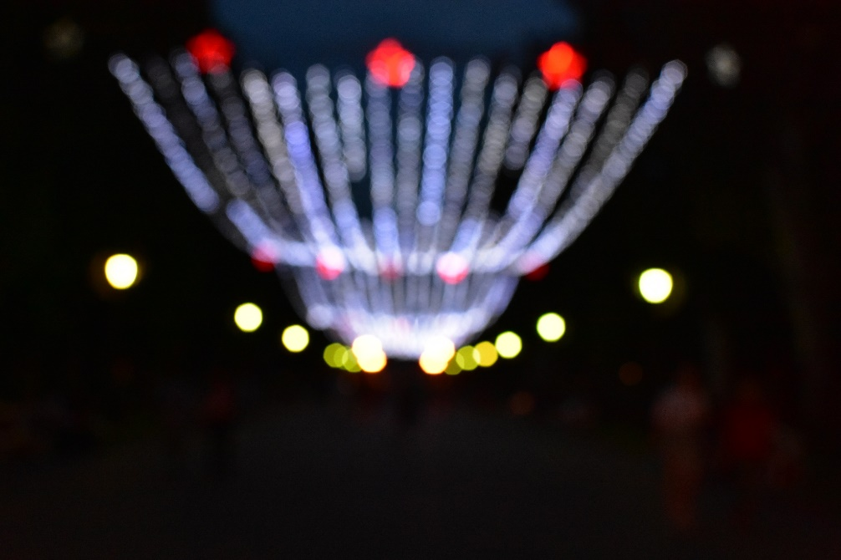
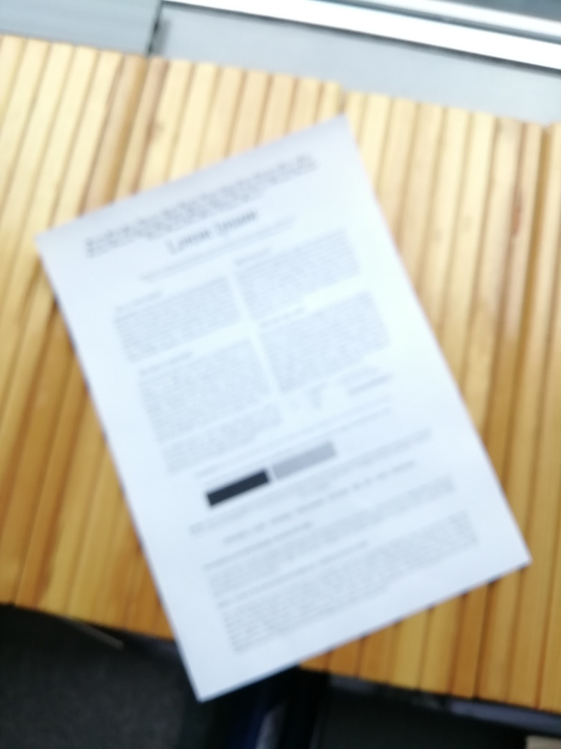
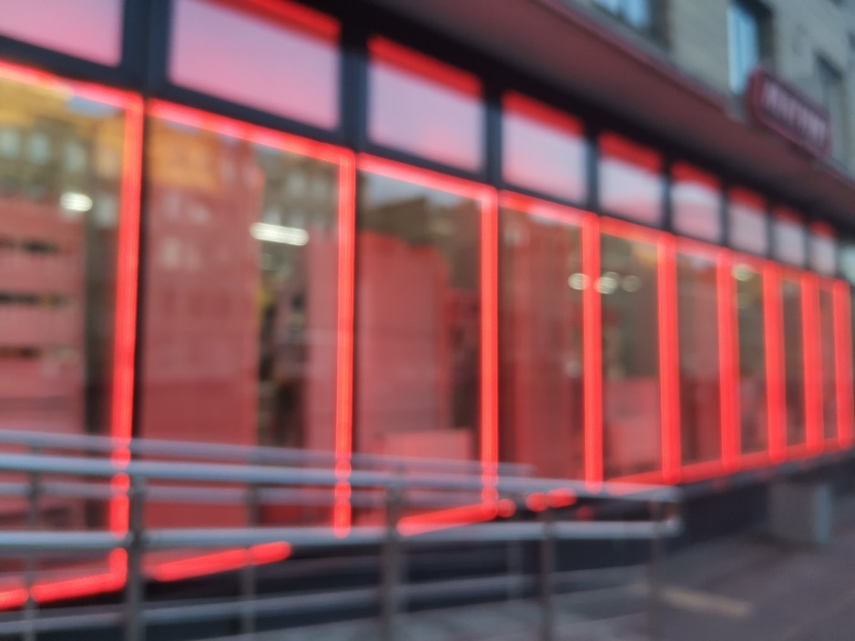
Расфокусированные изображения

Slide 7
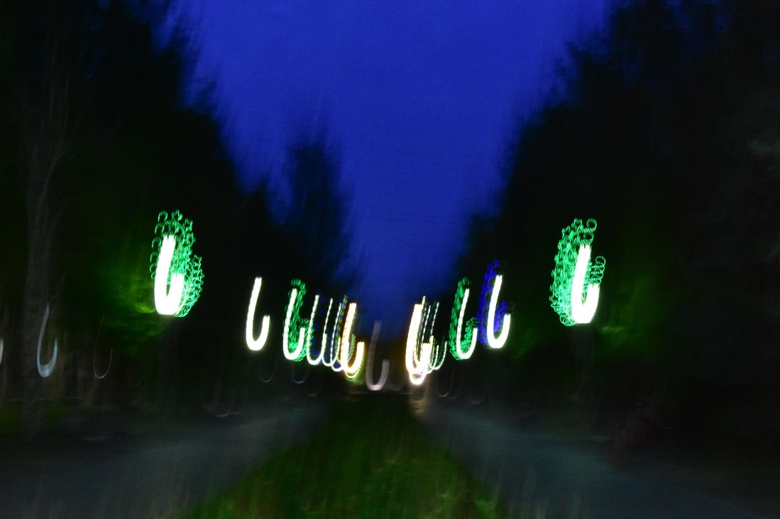
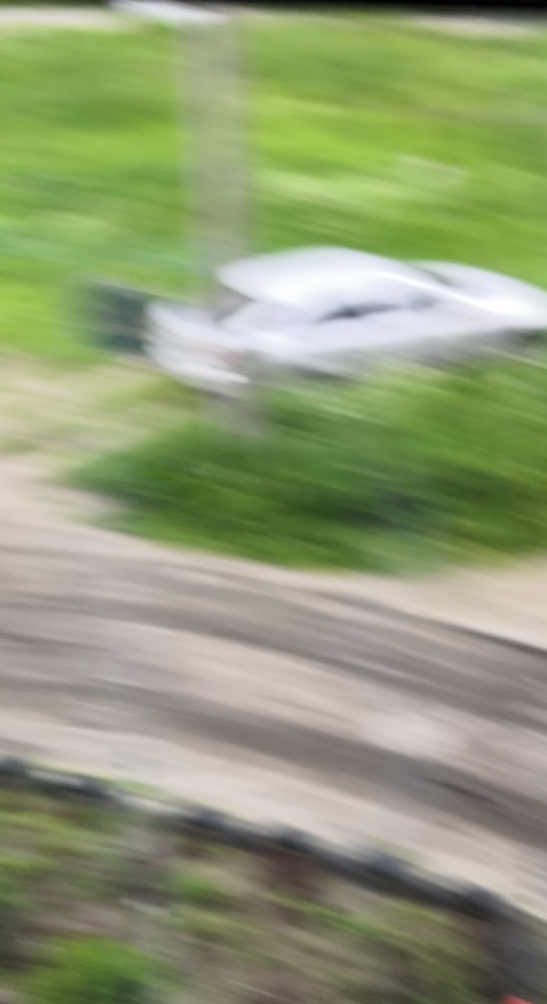
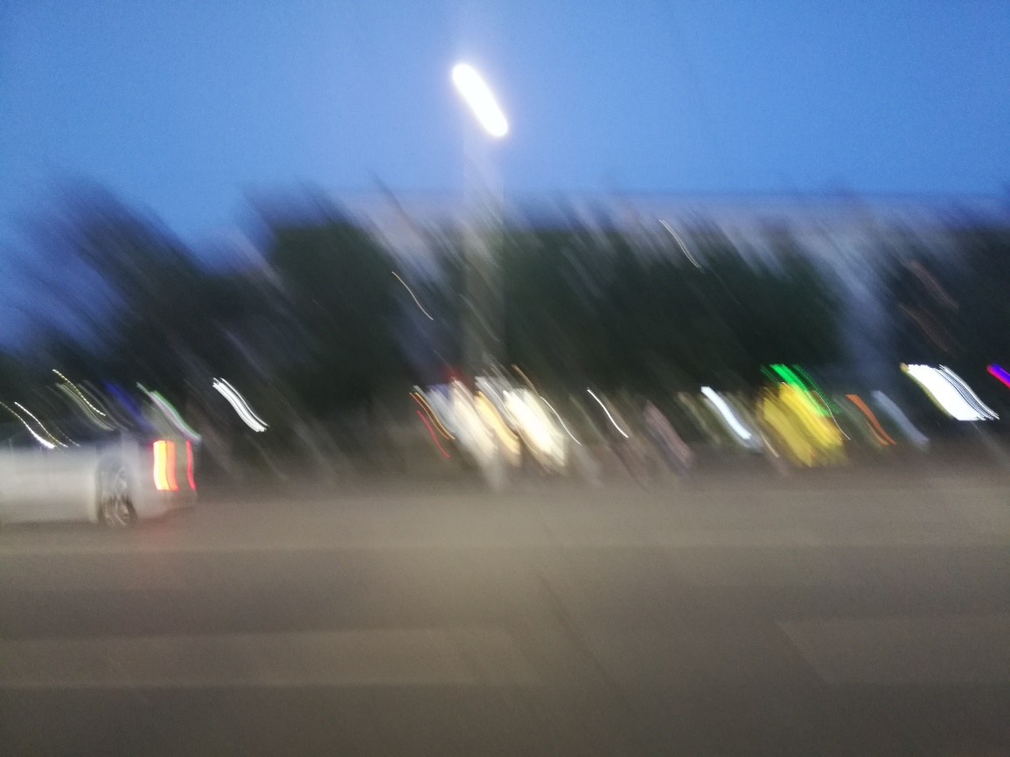
Размытие в движении

Slide 8
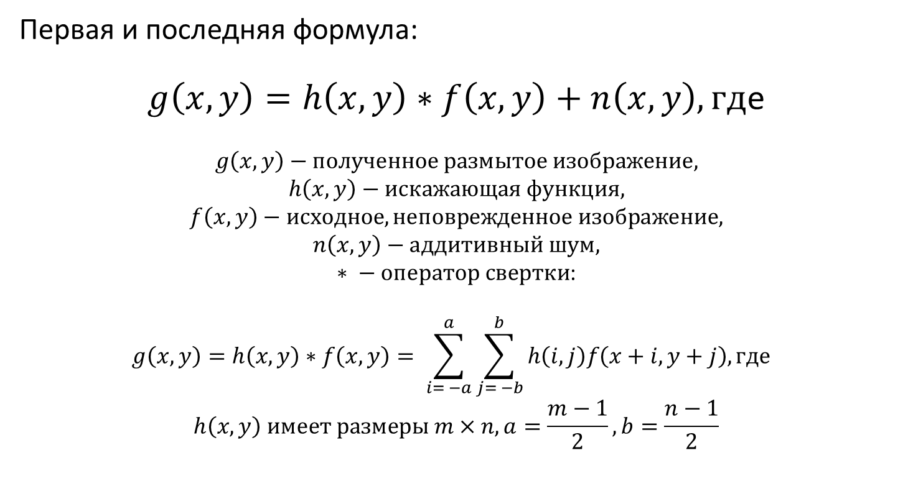
Модель искажения (размытия)
Первая и последняя формула:
$g\left(x, y\right)=h\left(x, y\right)∗f\left(x, y\right)+n\left(x,y\right), гд$е
$$g\left(x, y\right)−полученное размытое изображение,$$
$$h\left(x, y\right)−искажающая функция,$$
$$f\left(x, y\right)−исходное, неповрежденное изображение,$$
$$n\left(x, y\right)−аддитивный шум,$$
$∗ − оператор свертки$:
$$g\left(x, y\right)=h\left(x, y\right)∗f\left(x, y\right)= \sum_{i= −a}^{a}{\sum_{j= −b}^{b}{h\left(i, j\right)f\left(x+i, y+j\right), где }}$$
$$h\left(x, y\right) имеет размеры m×n, a=\frac{m−1}{2}, b=\frac{n−1}{2}$$

Slide 9
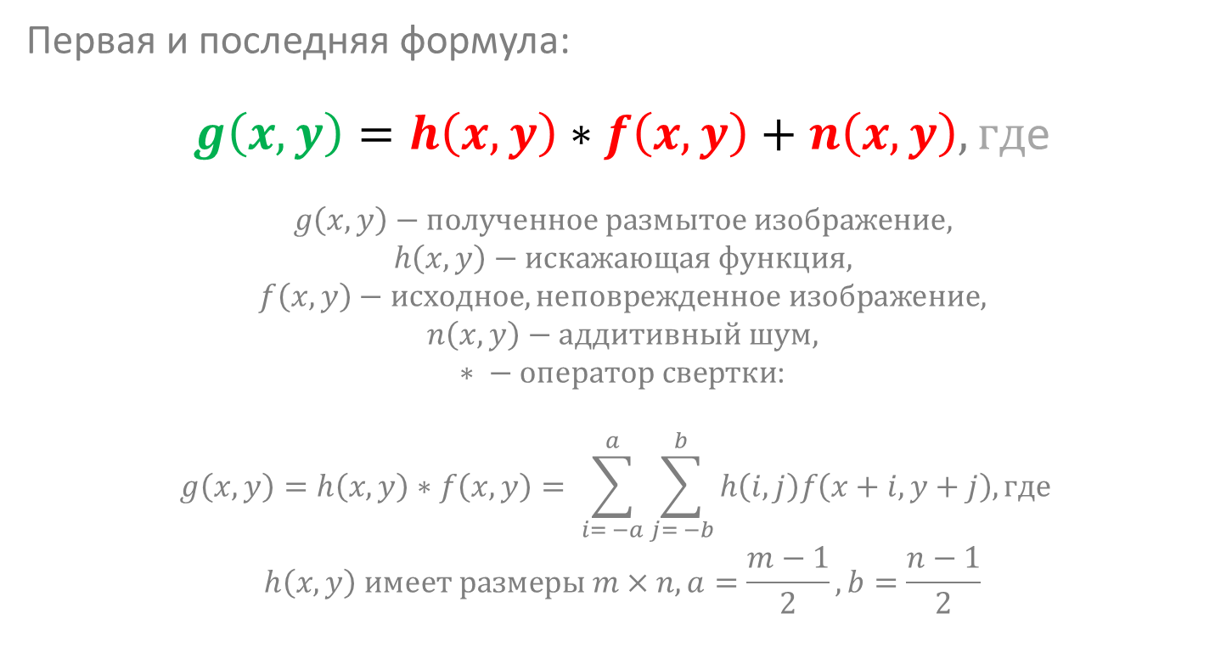
Модель искажения (размытия)
Первая и последняя формула:
$g\left(x, y\right)=h\left(x, y\right)∗f\left(x, y\right)+n\left(x,y\right), гд$е
$$g\left(x, y\right)−полученное размытое изображение,$$
$$h\left(x, y\right)−искажающая функция,$$
$$f\left(x, y\right)−исходное, неповрежденное изображение,$$
$$n\left(x, y\right)−аддитивный шум,$$
$∗ − оператор свертки$:
$$g\left(x, y\right)=h\left(x, y\right)∗f\left(x, y\right)= \sum_{i= −a}^{a}{\sum_{j= −b}^{b}{h\left(i, j\right)f\left(x+i, y+j\right), где }}$$
$$h\left(x, y\right) имеет размеры m×n, a=\frac{m−1}{2}, b=\frac{n−1}{2}$$

Slide 10
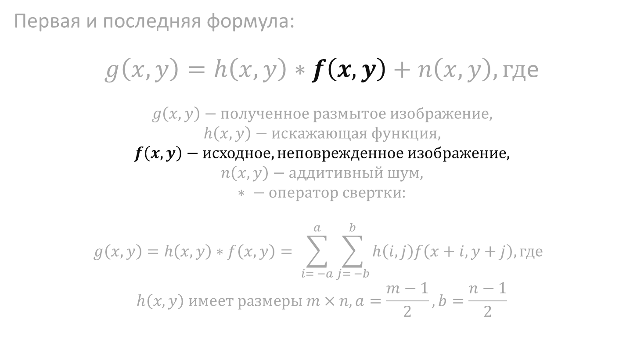
Модель искажения (размытия)
Первая и последняя формула:
$g\left(x, y\right)=h\left(x, y\right)∗f\left(x, y\right)+n\left(x,y\right), гд$е
$$g\left(x, y\right)−полученное размытое изображение,$$
$$h\left(x, y\right)−искажающая функция,$$
$$f\left(x, y\right)−исходное, неповрежденное изображение,$$
$$n\left(x, y\right)−аддитивный шум,$$
$∗ − оператор свертки$:
$$g\left(x, y\right)=h\left(x, y\right)∗f\left(x, y\right)= \sum_{i= −a}^{a}{\sum_{j= −b}^{b}{h\left(i, j\right)f\left(x+i, y+j\right), где }}$$
$$h\left(x, y\right) имеет размеры m×n, a=\frac{m−1}{2}, b=\frac{n−1}{2}$$

Slide 11
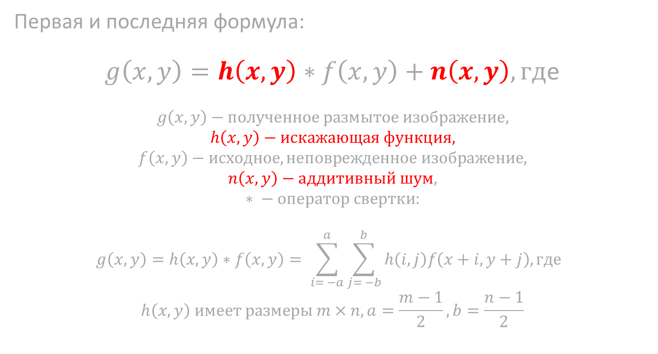
Модель искажения (размытия)
Первая и последняя формула:
$g\left(x, y\right)=h\left(x, y\right)∗f\left(x, y\right)+n\left(x,y\right), гд$е
$$g\left(x, y\right)−полученное размытое изображение,$$
$$h\left(x, y\right)−искажающая функция,$$
$$f\left(x, y\right)−исходное, неповрежденное изображение,$$
$$n\left(x, y\right)−аддитивный шум,$$
$∗ − оператор свертки$:
$$g\left(x, y\right)=h\left(x, y\right)∗f\left(x, y\right)= \sum_{i= −a}^{a}{\sum_{j= −b}^{b}{h\left(i, j\right)f\left(x+i, y+j\right), где }}$$
$$h\left(x, y\right) имеет размеры m×n, a=\frac{m−1}{2}, b=\frac{n−1}{2}$$

Slide 12
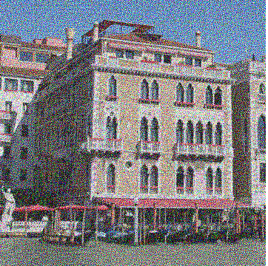
Аддитивный шум
Аддитивный – то есть прибавляется к картинке сложением.
Шум практически всегда является Гауссовым.
Не зависит от того, что на изображении.
Зависит от условий съемки.
Огромное количество факторов (особенности матрицы, объектива, освещенности и т.д.).
Вычислить его мы не можем.
https://habr.com/ru/post/136853/

Slide 13


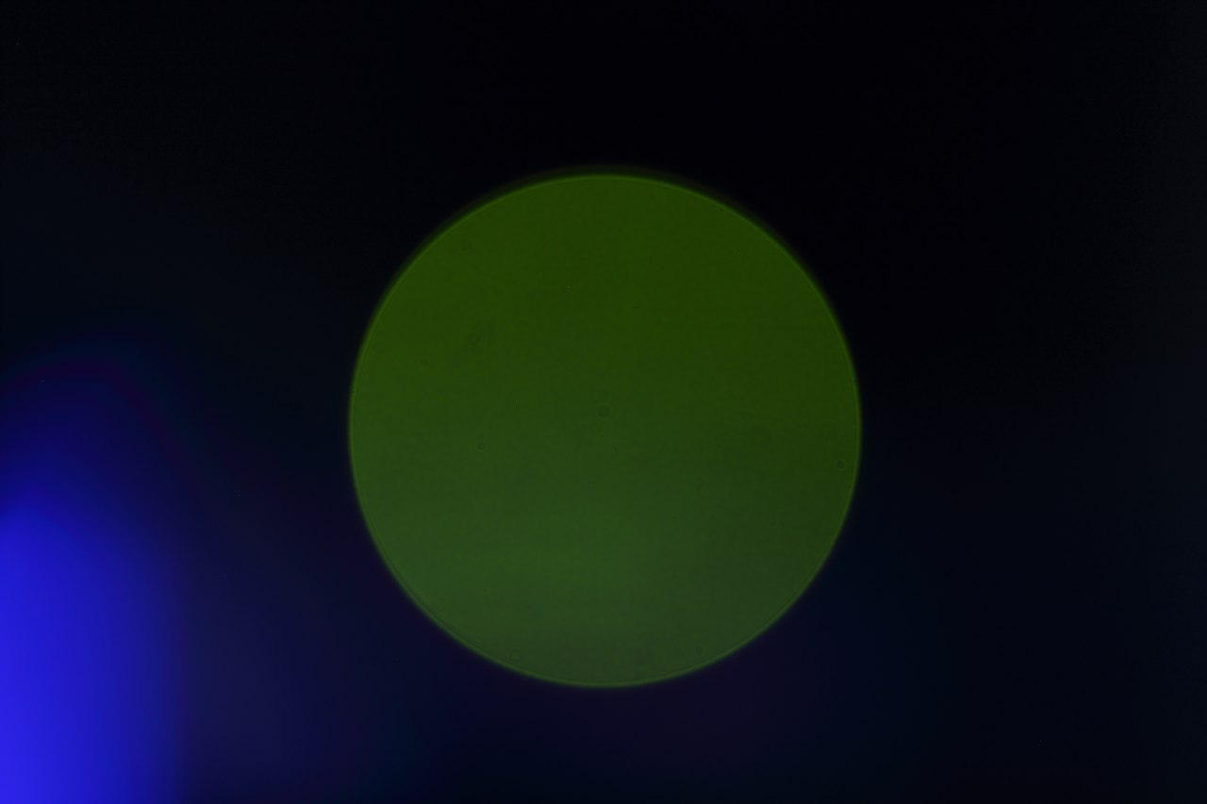
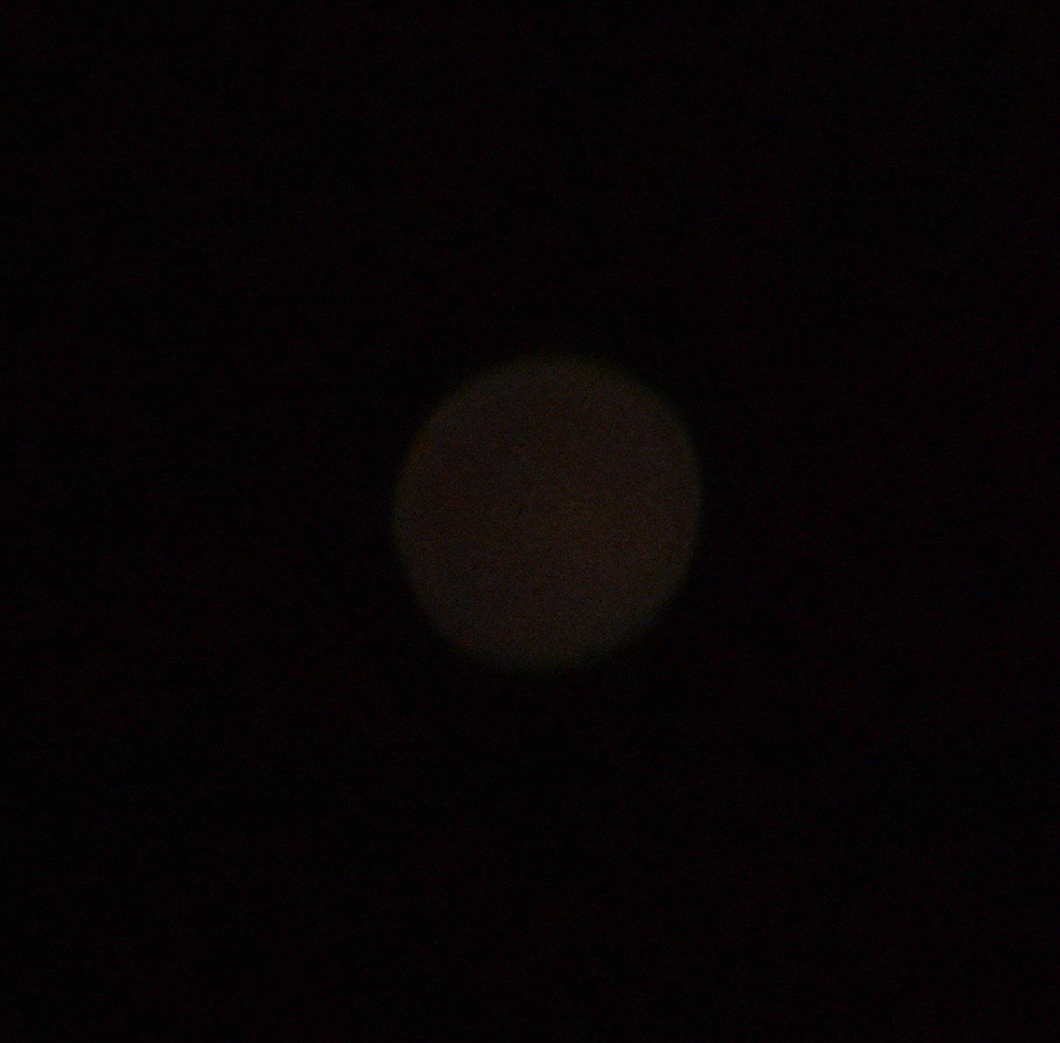

Искажающая функция, расфокусировка

Slide 14
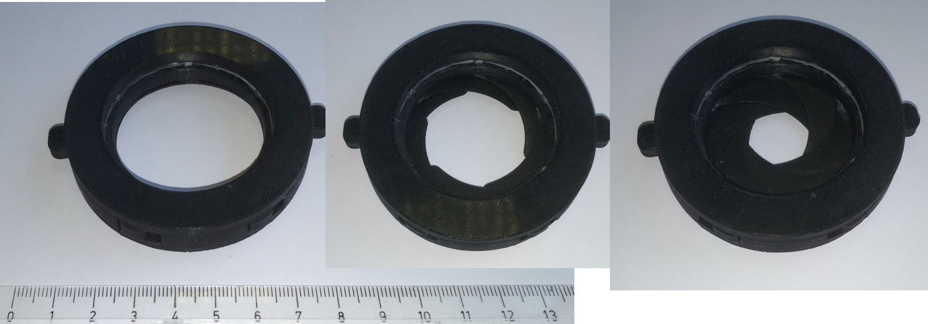
Искажающая функция, расфокусировка

Slide 15


Бонус: размытие Боке
https://strobius.com.ua/blog-cat/skazochnoe-boke.html

Slide 16
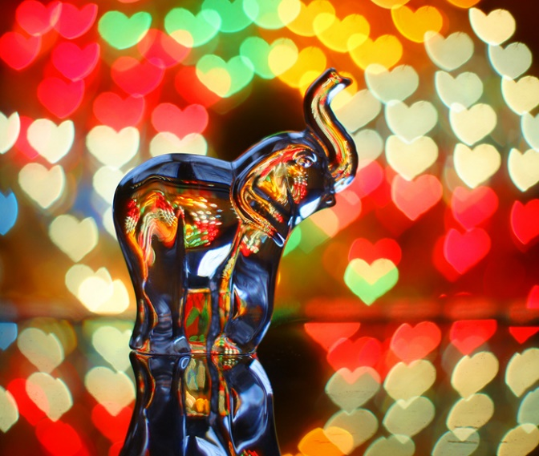
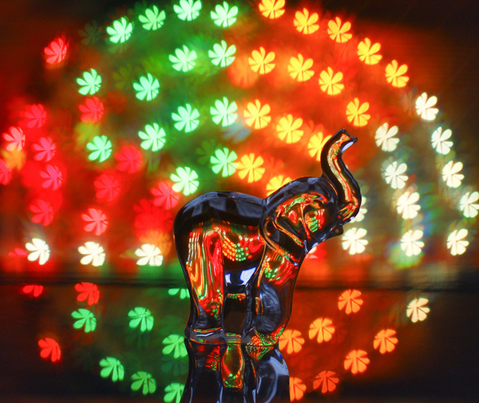
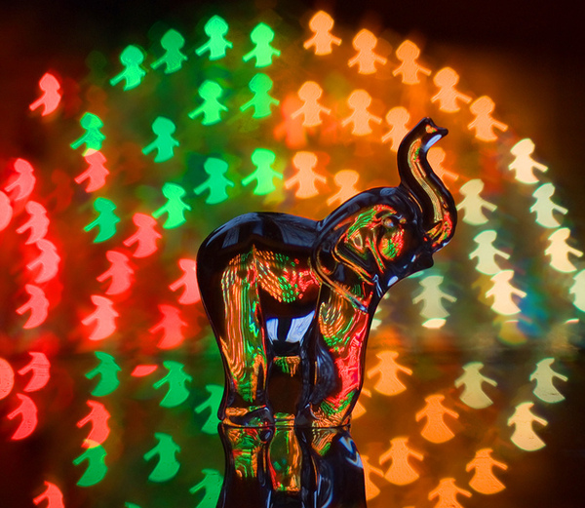

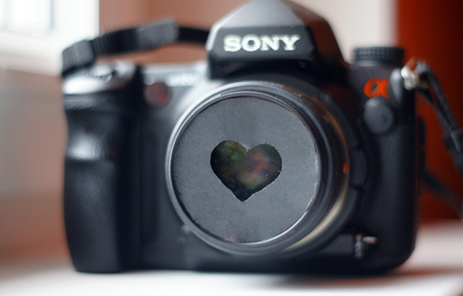
Бонус: размытие Боке
https://fotoshkola.net/wiki/figurnoe-boke
https://fotoshkola.net/wiki/figurnoe-boke

Slide 17
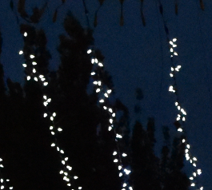
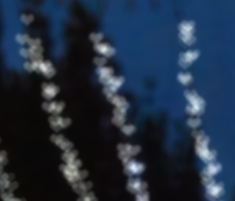

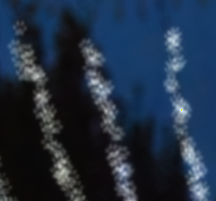

Бонус: размытие Боке
*
=
*
=
https://fotoshkola.net/wiki/figurnoe-boke
https://fotoshkola.net/wiki/figurnoe-boke

Slide 18
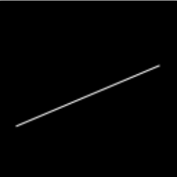


Искажающая функция, смаз в движении

Slide 19
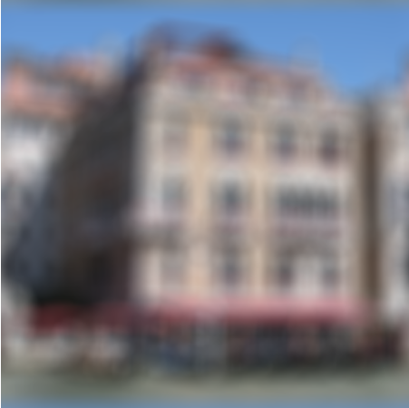
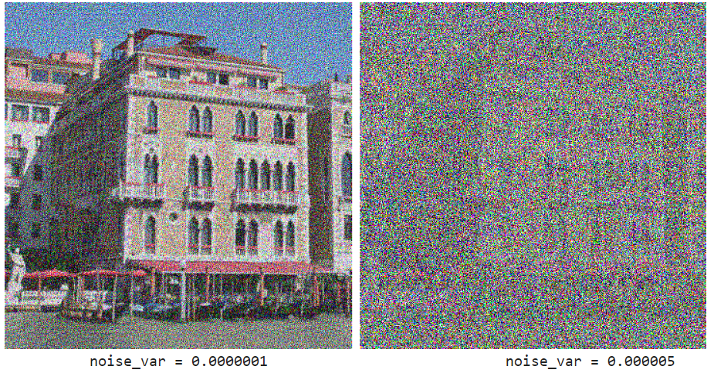
Свертка обратима?
Теорема о свертке: в частотой области свертка это просто умножение, а обратная свертка – деление.
Главная проблема – шум
https://habr.com/ru/post/136853/

Slide 20
Аналитические решения
Существуют различные аналитические методы, главная их идея – уменьшить влияние шума
Фильтр Винера
Регуляризация по Тихонову
Фильтр Люси-Ричардсона
И др.

Slide 21
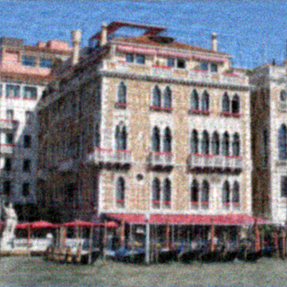
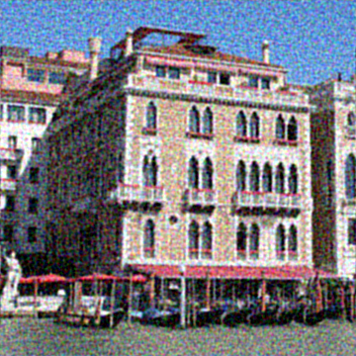
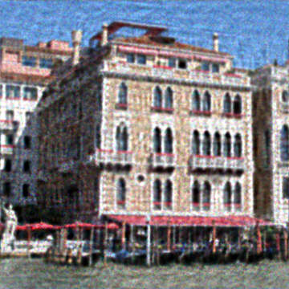
Аналитические решения
Размытое изображение
Фильтр Винера
Регуляризация по Тихонову
Фильтр Люси-Ричардсона

Slide 22
Аналитические решения
Недостатки:
Необходимо заранее знать искажающую функцию
Не подходит, когда в каждом пикселе не одна и та же искажающая функция (почти всегда)

Slide 23

Машинное обучение
У нас есть сверточные нейросети
Основания операция размытия – свертка

Slide 24
Машинное обучение
Преимущества:
Умеет самостоятельно вычислять искажающую функцию
Умеет в неравномерное размытие
Недостатки:
Иногда может нарисовать то, чего не было :)
Нужно обучать

Slide 25
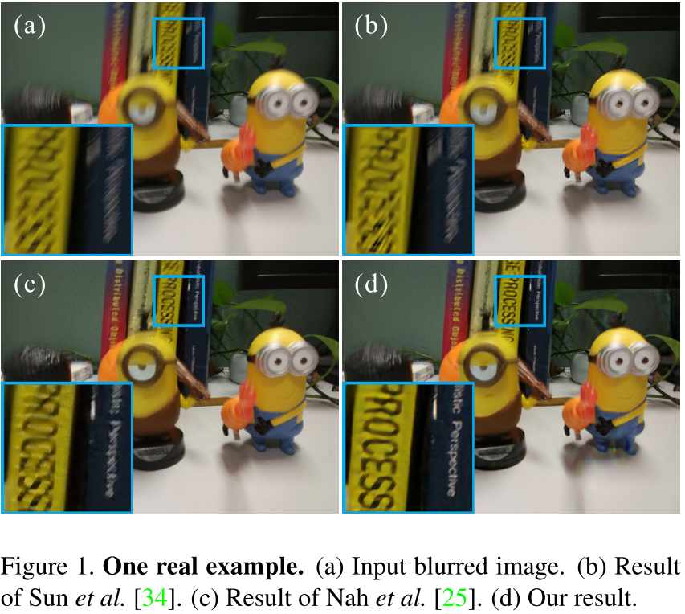
Машинное обучение
Scale-recurrent Network for Deep Image Deblurring

Slide 26
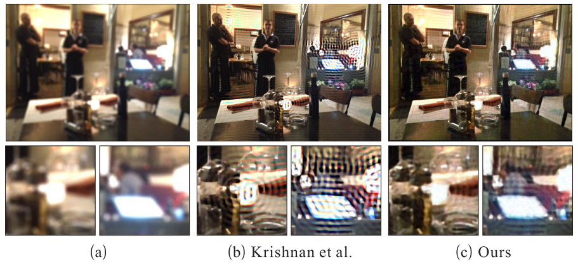
Машинное обучение
Deep Convolutional Neural Network for Image Deconvolution

Slide 27
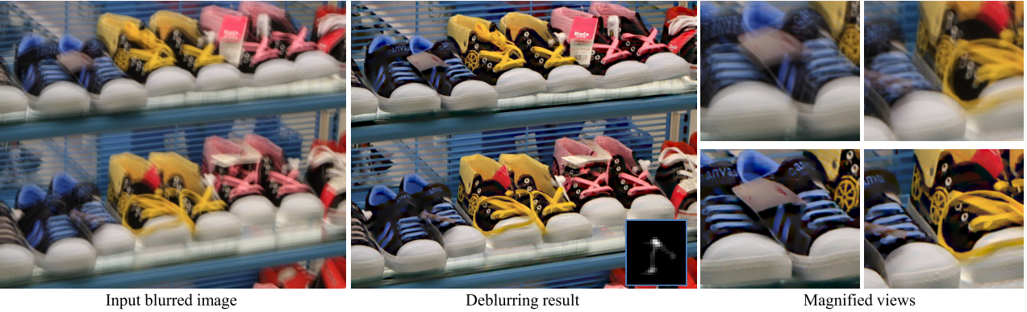
Машинное обучение
Fast Motion Deblurring

Slide 28
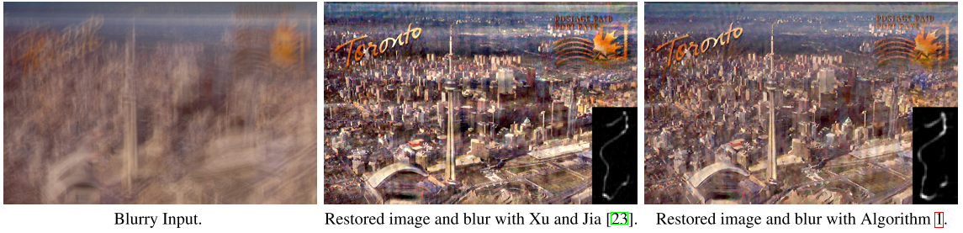
Восстановление текста
Total Variation Blind Deconvolution: The Devil is in the Details

Slide 29
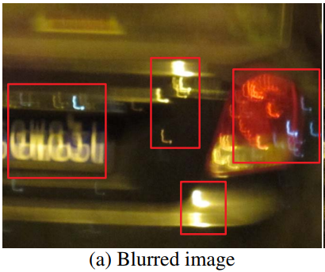
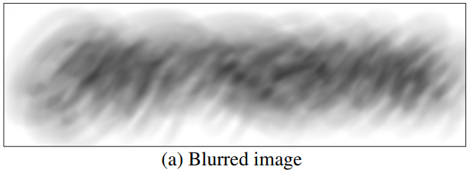
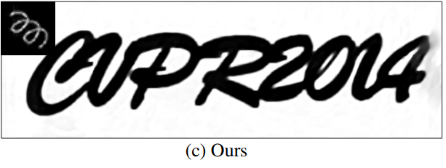
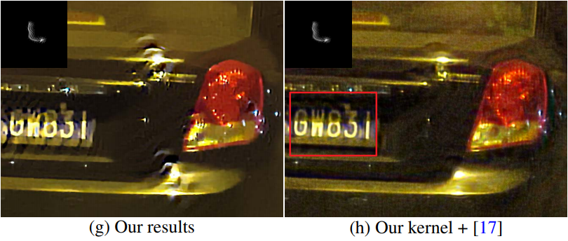
Восстановление текста
https://eng.ucmerced.edu/people/zhu/CVPR14_deblurtext.pdf

Slide 30
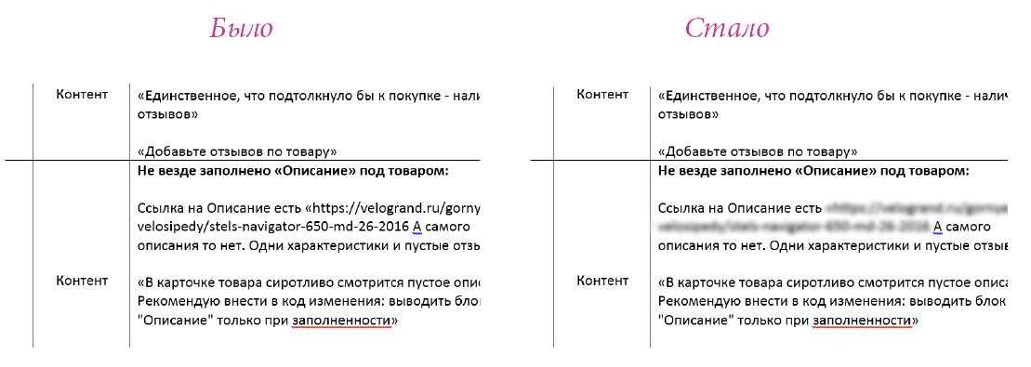
Практический бонус, защита информации

Slide 31
Вместо заключения
Некоторые размытые изображения можно восстановить, не до оригинального качества, но до различимых деталей.
Восстановление будет сильно осложнено, если размытие неравномерное, например, только объект двигается или большая разница расстояний, чем дальше, тем сильнее размытие.

Slide 32

Вопросы?

Slide 33



